Slide 1
经传多赢
短线突击营
经传多赢
短线突击营
.
每周日至周四 19:30-20:15 火爆开讲

Slide 2

周金反弹
布局二次突破
主讲老师
罗雪奎
课程日期
2026.6.15
投顾执业编号
A1120616080001
基金从业编号
A20250619001216
中国·广州

Slide 3
PART 01
大 盘

Slide 4
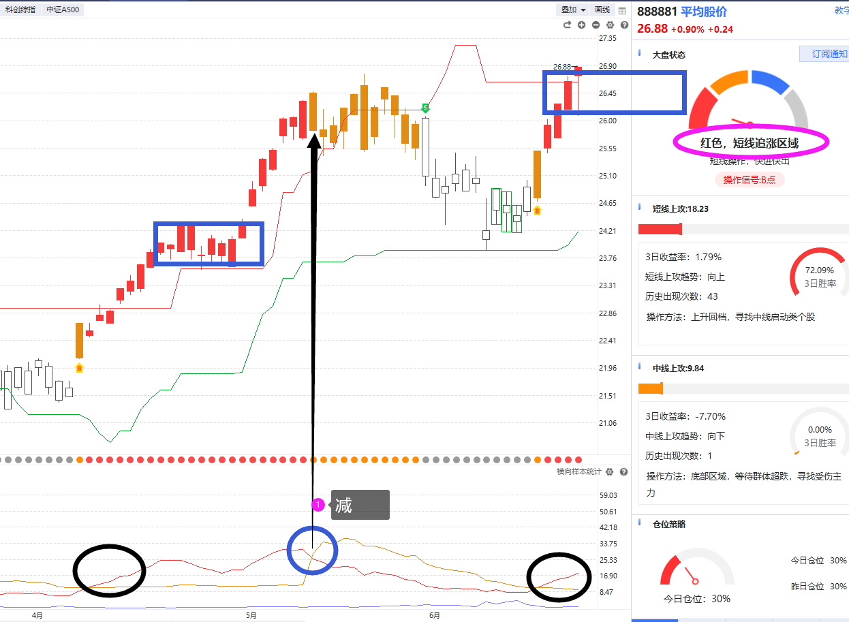
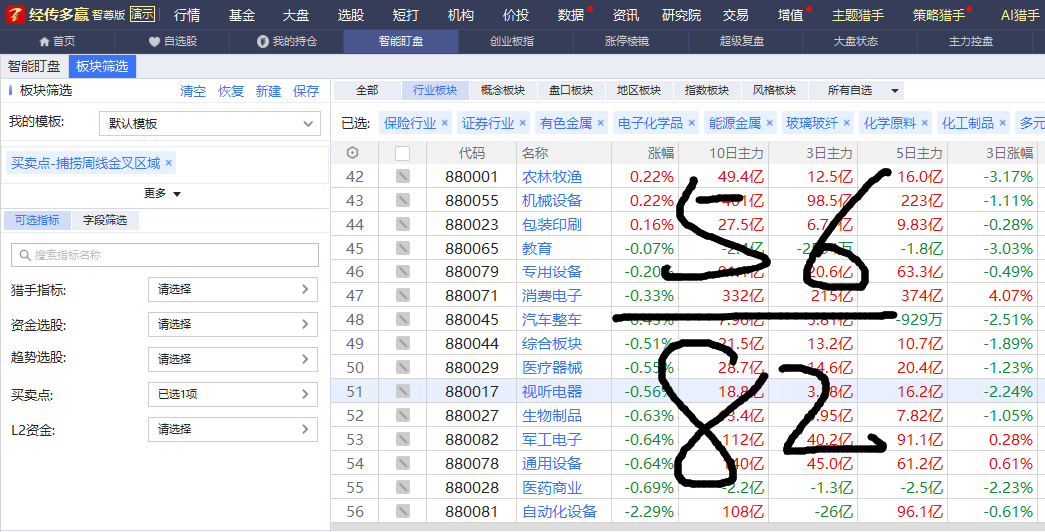

市场：周线金叉潮
周线金叉潮，红色B点，个股加速拉升。
（红B调整有限，少做T易卖飞，多趋势持仓）

Slide 5
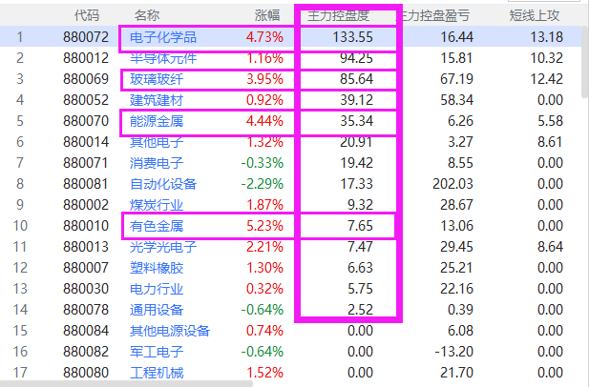
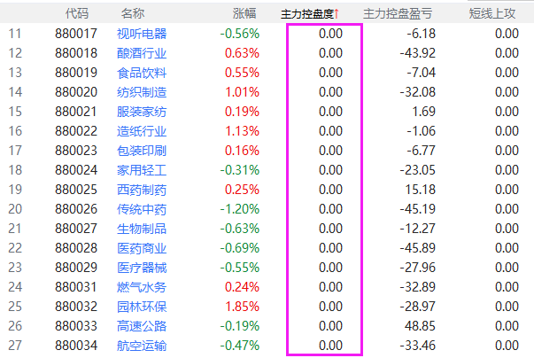
红色B点：主线逼空上行
趋势控盘主线持续走强（科技类+算力金属等）
无控盘类方向被虹吸资金，持续走弱（消费、医药等）

Slide 6
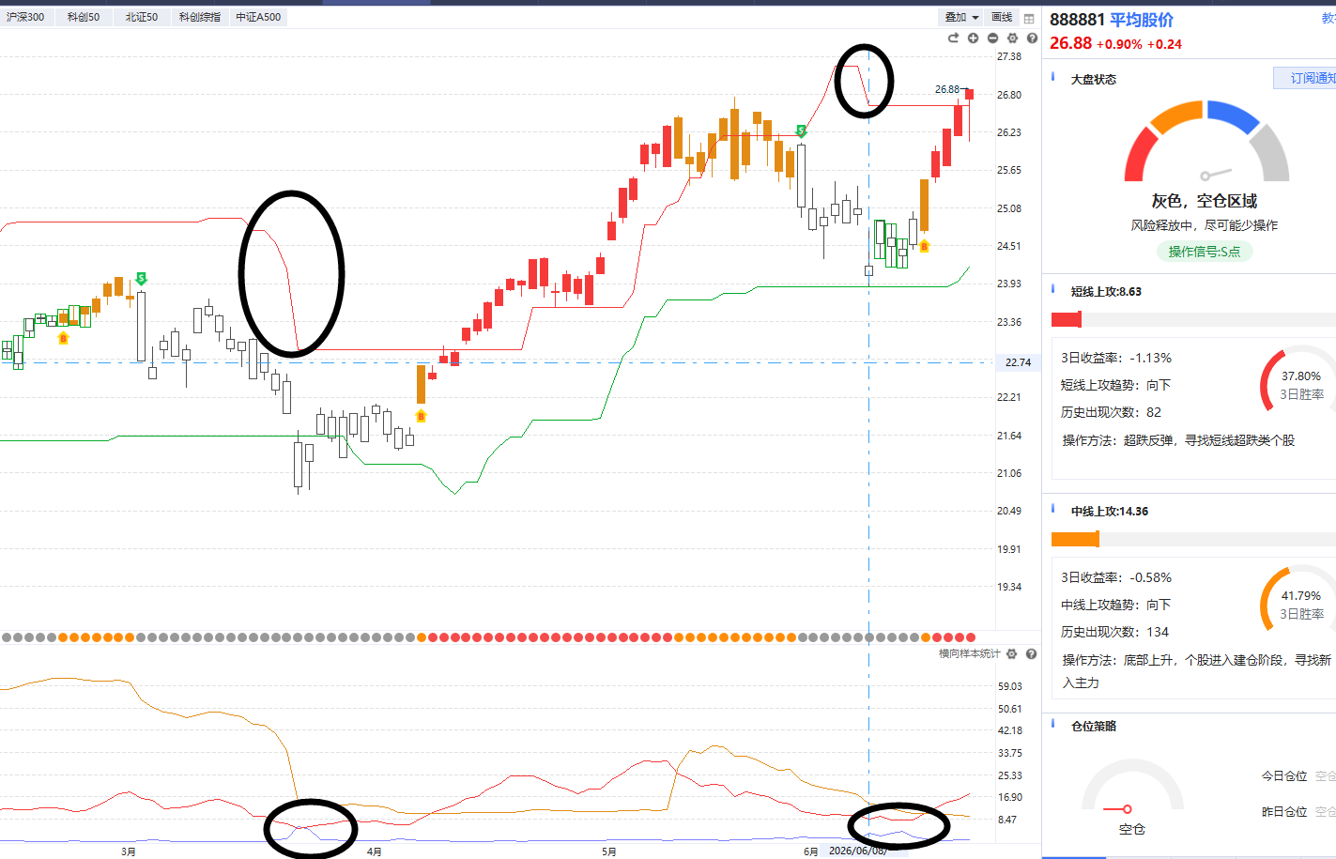
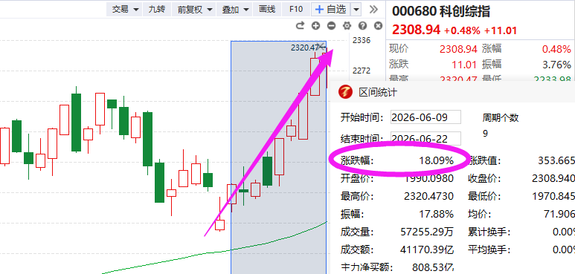
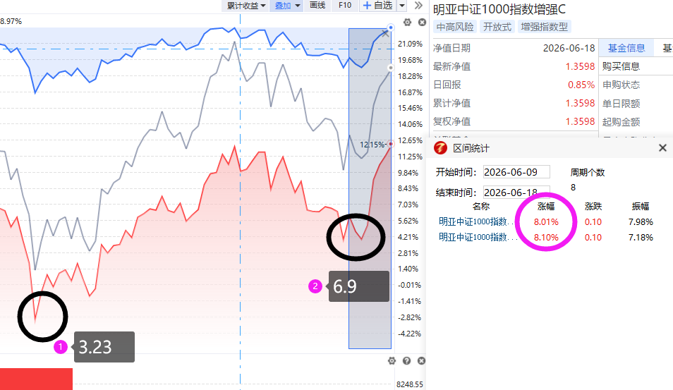
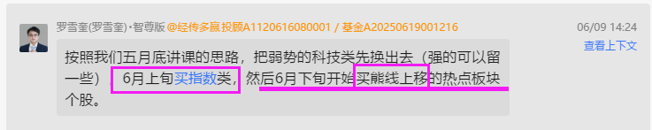
周金第二周：①赚指数的钱
3.23牛线下移买指数
科创18%涨幅
6.9牛线下移买指数
中证1000基金8%涨幅
六月节奏：上旬买指数，下旬买个股

Slide 7
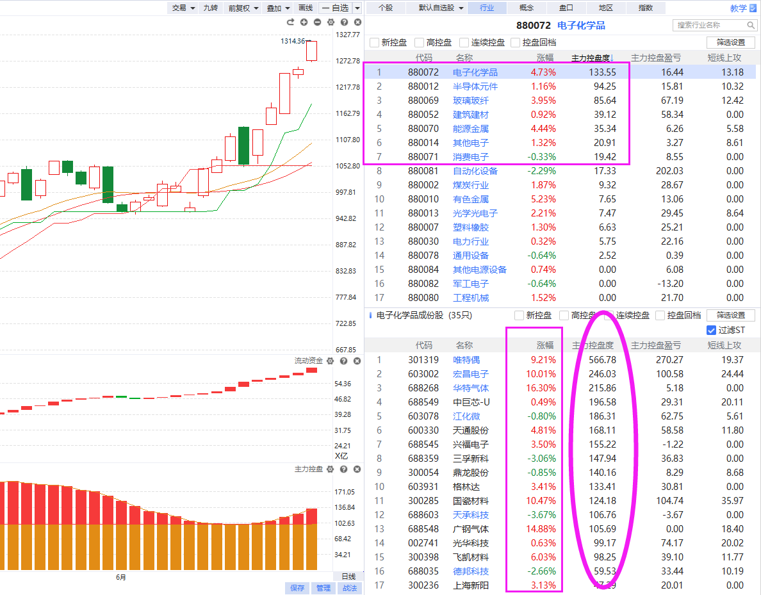
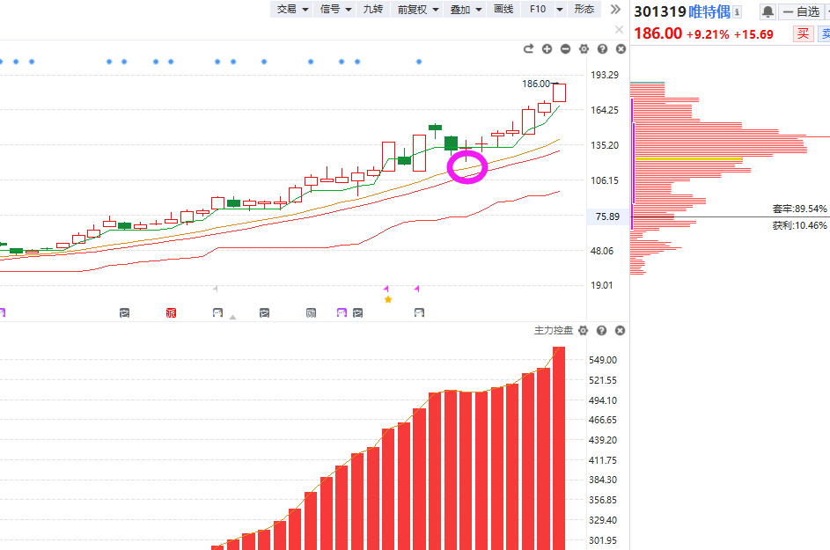
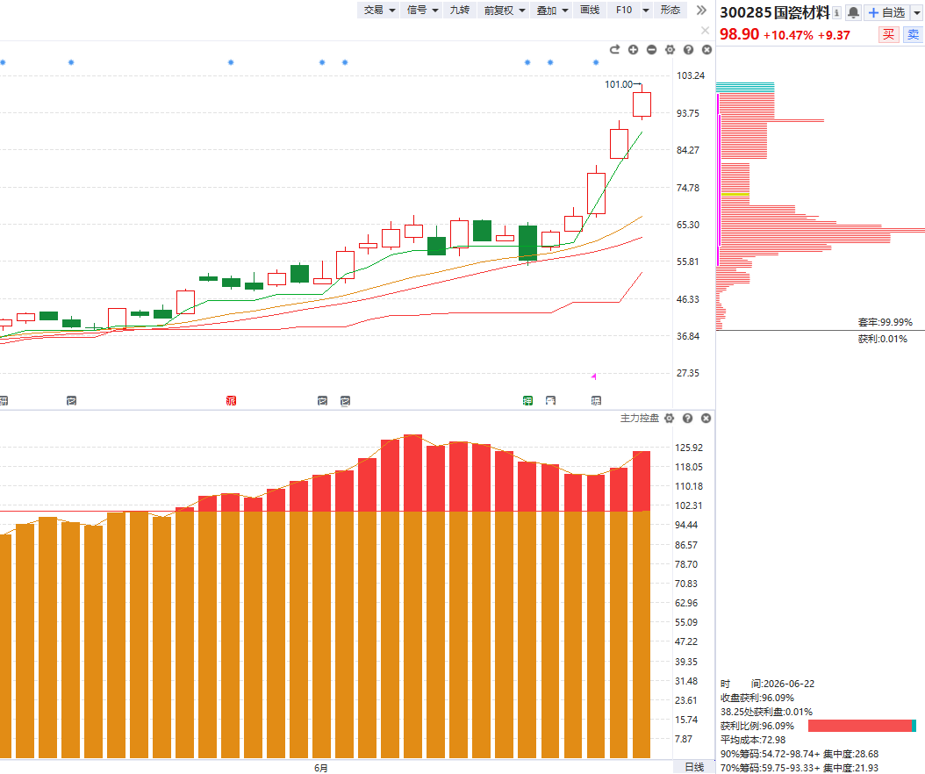
周金第二周：②赚个股的钱
趋势慢牛类控盘股
加速拉升类控盘股

Slide 8
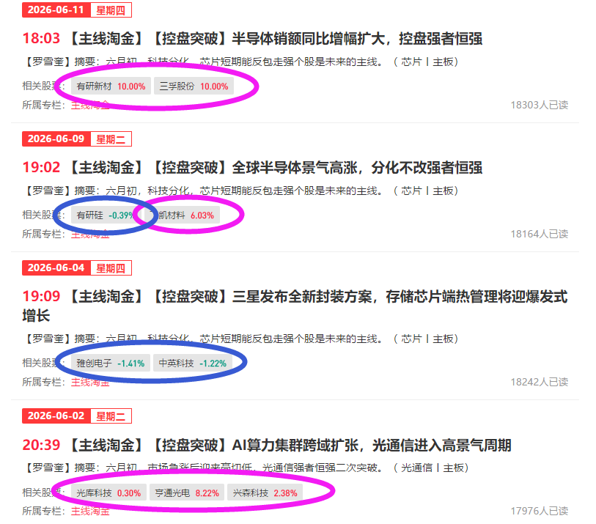
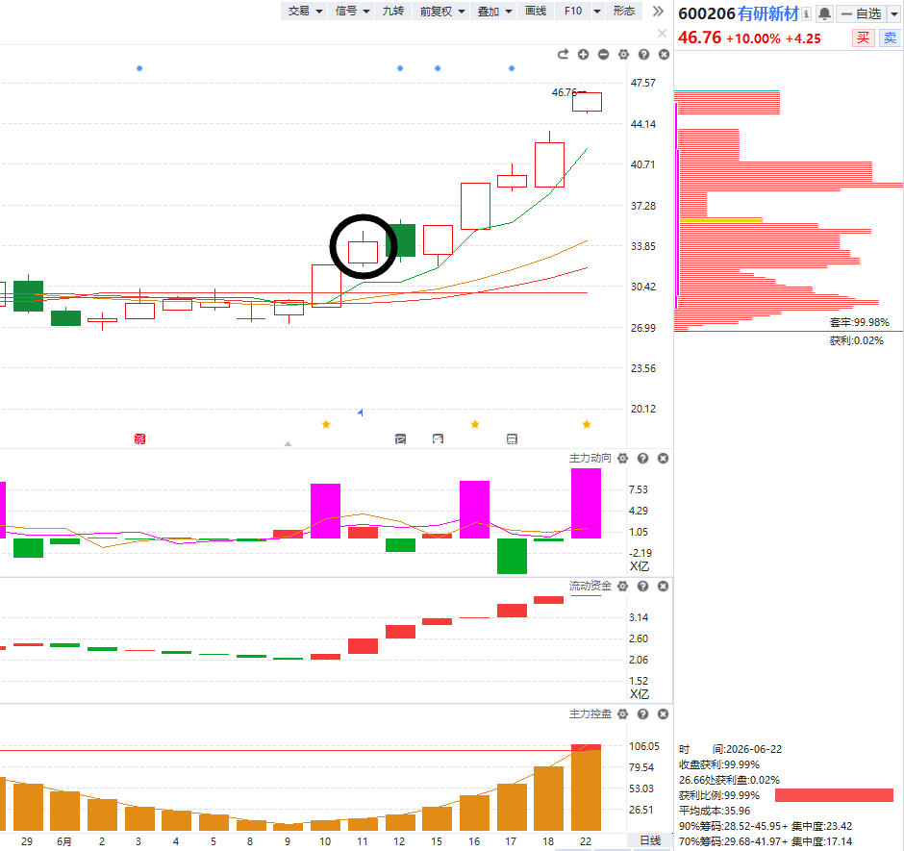
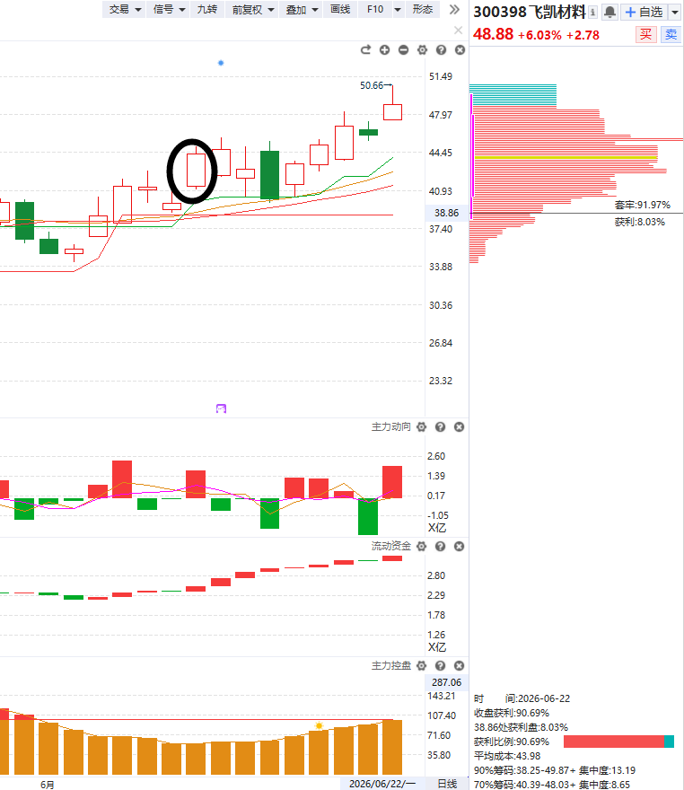
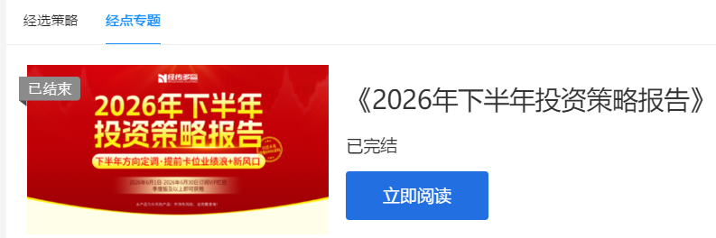

《主线淘金》选突破
6月11日选股，
最大涨幅42%
6月9日选股，
最大涨幅24%
《主线淘金》158/月
找主线
选突破
买回档
卖盘弱

Slide 9
PART 02
未来看点

Slide 10



1.指数类布局
冷门权重拉指数
买指数相对容易盈利。
选择自己熟悉的：
①ETF类
②指数类
③经传指增：明亚中证1000C

Slide 11
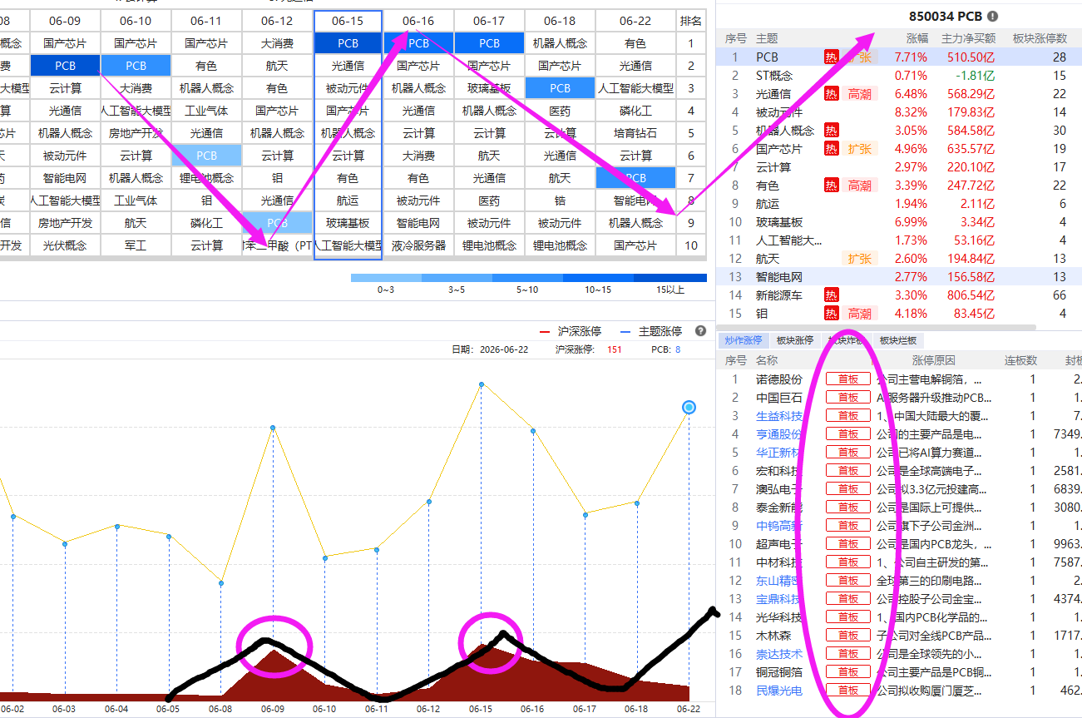
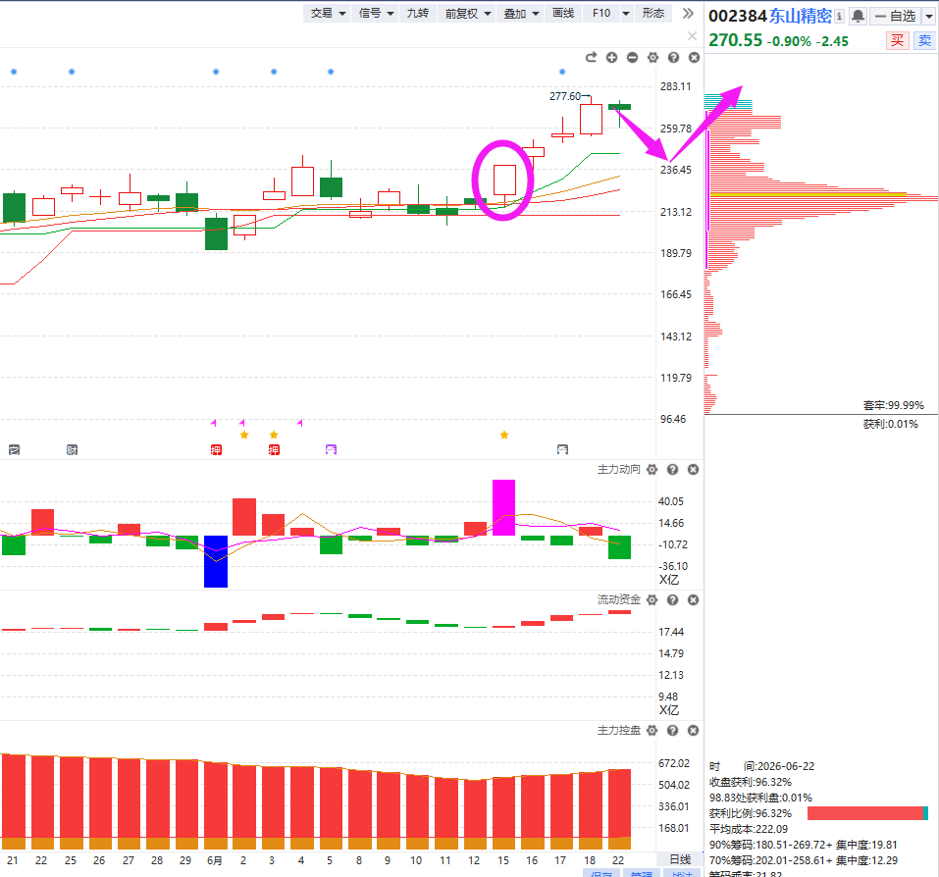
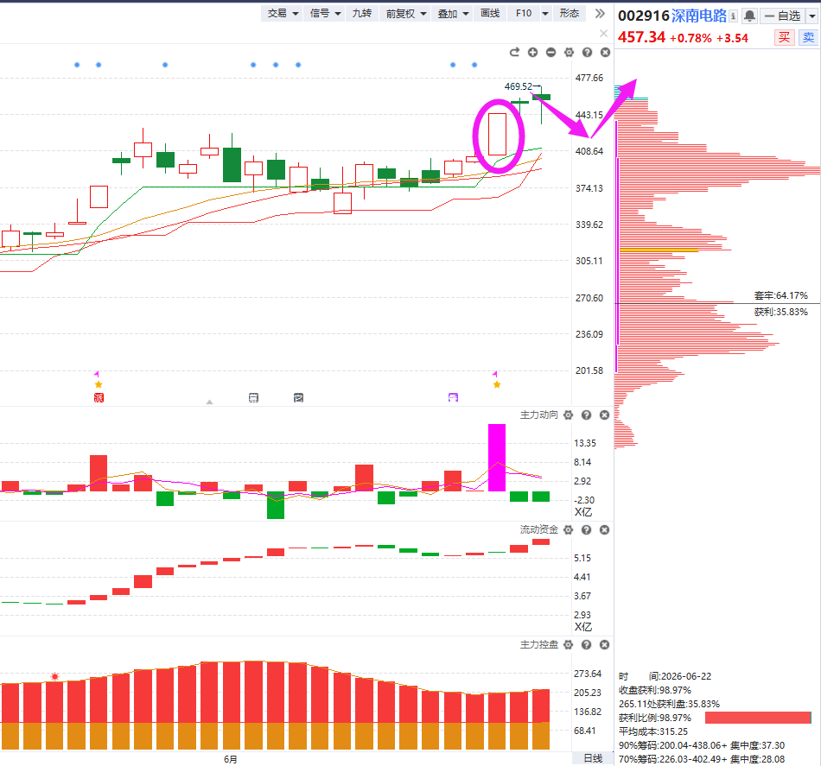
2.风口：PCB
风口首板股，回档
6.15--6.16风口个股回档
下半周有反弹预期

Slide 12
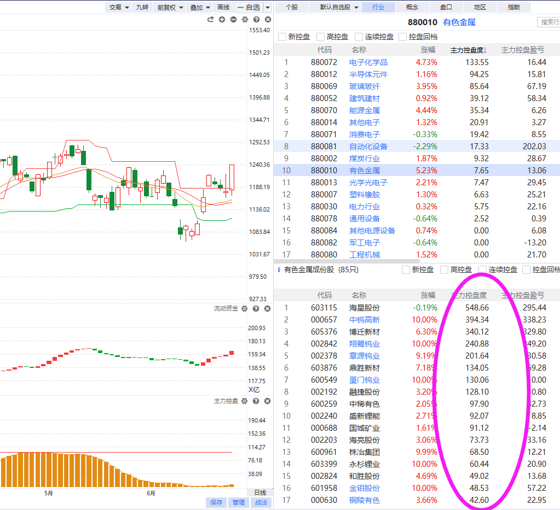
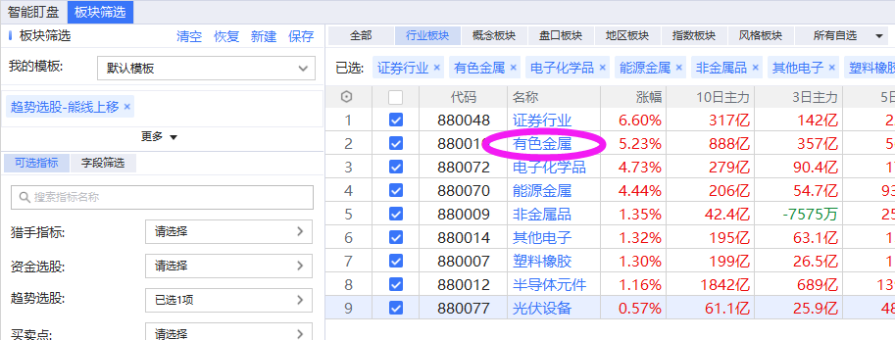
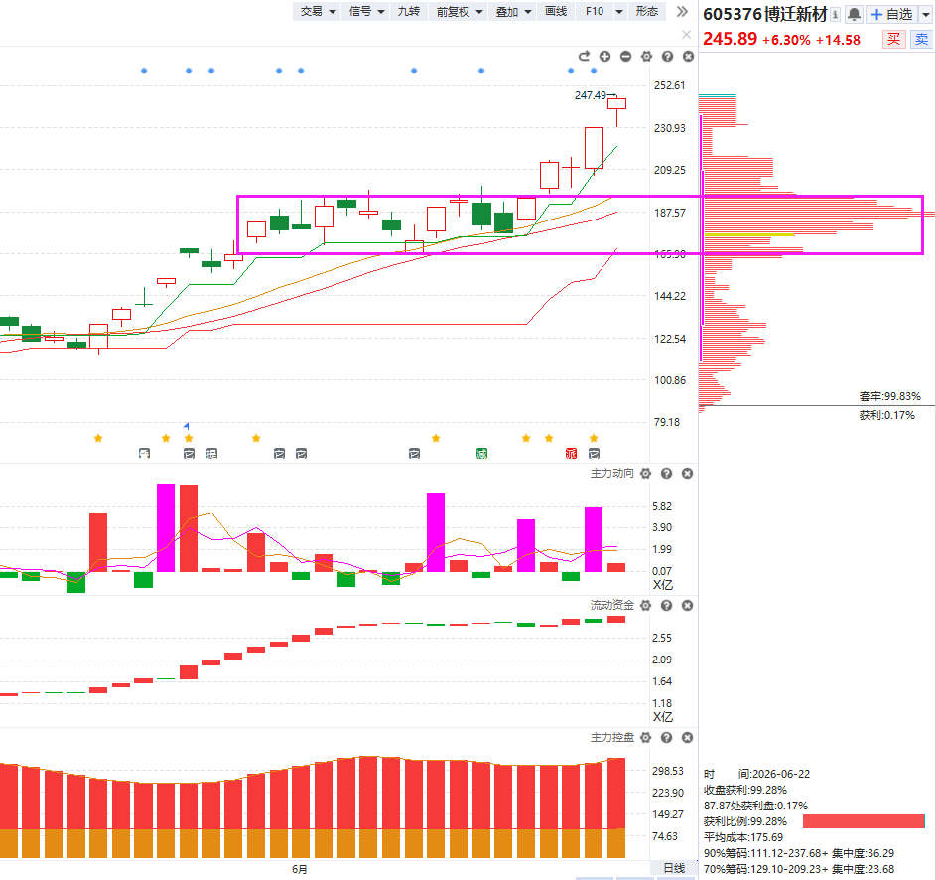
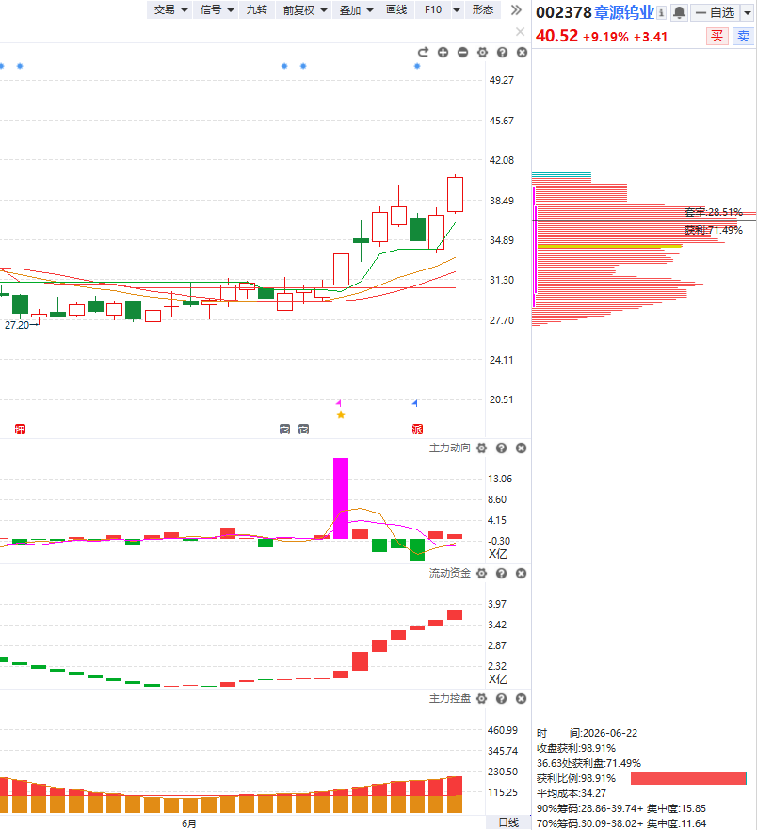
3.新异动（有色）

Slide 13

附：个股走强走弱的区别

Slide 14

选股王专属服务群
为了针对性帮助大家深度掌握选股王的功能，我特别为选股王用户创建了【选股王服务群】!
群名：罗雪奎【选股王服务群】
入群条件：成为选股王满6个月且在期即可进群
（每个用户仅可根据自身版本进入1个服务群）
群服务内容：我会常驻群里和大家面对面交流，持续给大家讲对应版本相关的使用和内容，也会给群内朋友们提供日常群服务（注：社群不设立周复盘、不设立专属课）
注意事项
1、本群为产品交流、学习互动平台，希望所有群成员共同维护良好的交流环境；
2、群内杜绝私聊、拉人建群、负能量传递、推荐股票、指导操作等扰乱群秩序的行为，经发现且仍不作调整的成员，群主将采取移出群聊的措施；
3、工作人员发布的所有信息及观点均来源于公开信息及经传软件信号显示，仅供参考，不构成最终投资依据，软件作为辅助参考工具，无法承诺收益，投资者应正视市场风险，自主作出投资决策并自行承担投资风险。投资有风险，入市须谨慎！
扫描二维码即可入群

Slide 15






附：上涨的承压信号
2.量价（捕捞季节）背离
1.上引线、阴包阳
3.周线死叉，日线回档易破位
4.上涨资金翻绿
5.墓碑量信号
6.买单减少，大卖单出现（L2)

Slide 16

十一月行情展望

Slide 17



让投资遇见美好
我司所有工作人员均不允许推荐股票、不允许承诺收益、不允许代客理财、不允许合作分成、不允许私下收款，如您发现有任何违规行为，请立即拨打400-9088-988向我们举报！
风险提示：所有信息及观点均来源于公开信息及经传软件信号显示，仅供参考，不构成最终投资依据，软件作为辅助参考工具，无法承诺收益，投资者应正视市场风险，自主作出投资决策并自行承担投资风险。投资有风险，入市须谨慎！

Slide 18
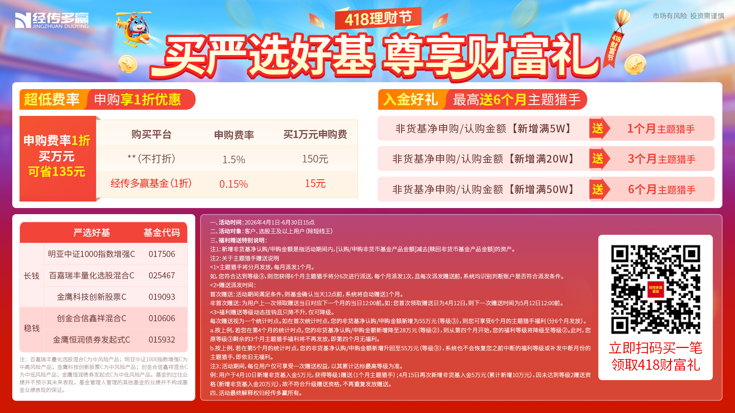
让投资遇见美好
我司所有工作人员均不允许推荐股票、不允许承诺收益、不允许代客理财、不允许合作分成、不允许私下收款，如您发现有任何违规行为，请立即拨打400-9088-988向我们举报！
风险提示：所有信息及观点均来源于公开信息及经传软件信号显示，仅供参考，不构成最终投资依据，软件作为辅助参考工具，无法承诺收益，投资者应正视市场风险，自主作出投资决策并自行承担投资风险。投资有风险，入市须谨慎！

Slide 19
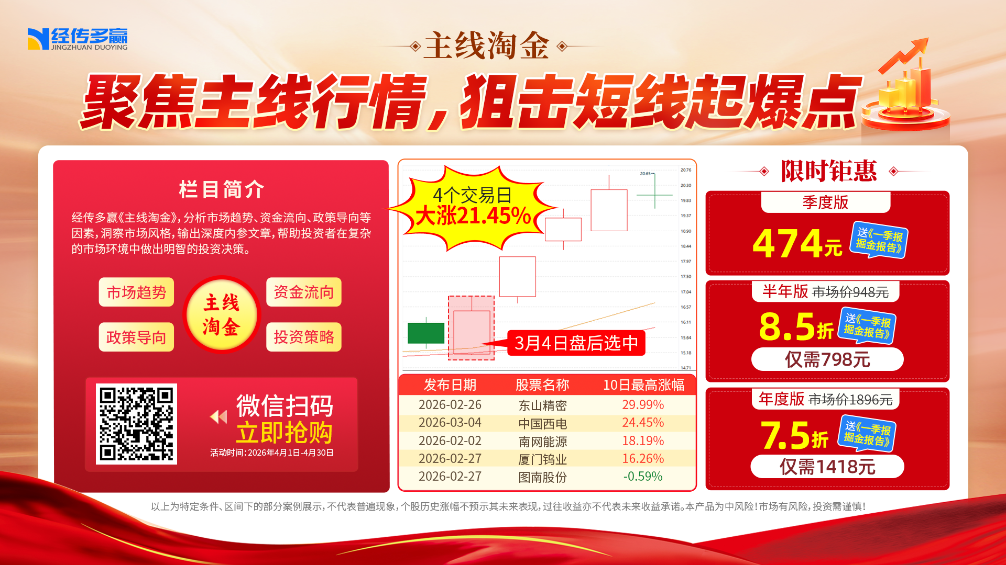
让投资遇见美好
我司所有工作人员均不允许推荐股票、不允许承诺收益、不允许代客理财、不允许合作分成、不允许私下收款，如您发现有任何违规行为，请立即拨打400-9088-988向我们举报！
风险提示：所有信息及观点均来源于公开信息及经传软件信号显示，仅供参考，不构成最终投资依据，软件作为辅助参考工具，无法承诺收益，投资者应正视市场风险，自主作出投资决策并自行承担投资风险。投资有风险，入市须谨慎！

Slide 20
让投资遇见美好
我司所有工作人员均不允许推荐股票、不允许承诺收益、不允许代客理财、不允许合作分成、不允许私下收款，如您发现有任何违规行为，请立即拨打400-9088-988向我们举报！
风险提示：所有信息及观点均来源于公开信息及经传软件信号显示，仅供参考，不构成最终投资依据，软件作为辅助参考工具，无法承诺收益，投资者应正视市场风险，自主作出投资决策并自行承担投资风险。投资有风险，入市须谨慎！

